Slide 1
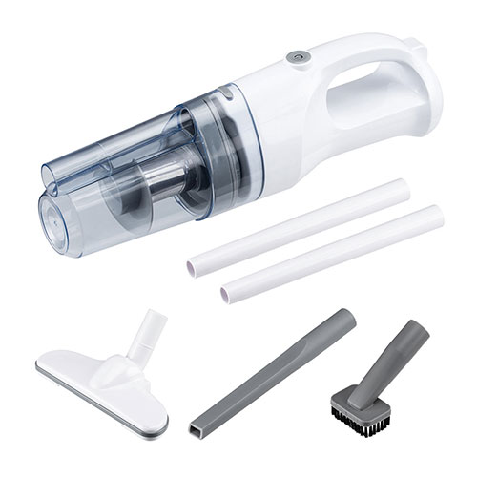
【提案書】
スティッククリーナー コードレス 充電式 卓上 ブロワー 車 ハンディクリーナー
特徴
950gという軽量さと連続使用は最長40分が非常に便利な、充電式のコードレススティッククリーナーです。すき間ノズルや四角形ブラシ付きのため室内はもちろん、車内清掃にも役立ちます。
納期
納期スペース
仕様
サイズ：約W400×D100×H125mm
重量：約950g（本体のみ）
付属品：床用ヘッド、すき間ノズル、四角ブラシ、延長用パイプ×2（各約30cm）、電源アダプタ（ケーブル長/1.8m）
生産国：中国
備考：集塵方式：サイクロン方式 集塵容量：480ml 充電時間：約4.5時間 連続使用時間：約35分?40分（弱）、約15分?18分（強）電源：リチウムイオン電池 バッテリー容量：2000mAh
お見積
お見積りスペース

